Slide 1

Quelle: youtube

Slide 2


70 Jahre RSO – und immer noch was Neues
Willm Uwe Kampen
Nuklearmedizin Spitalerhof, Radiologische Allianz
Hamburg
RSO-Exzellenznetz e.V.

Slide 3

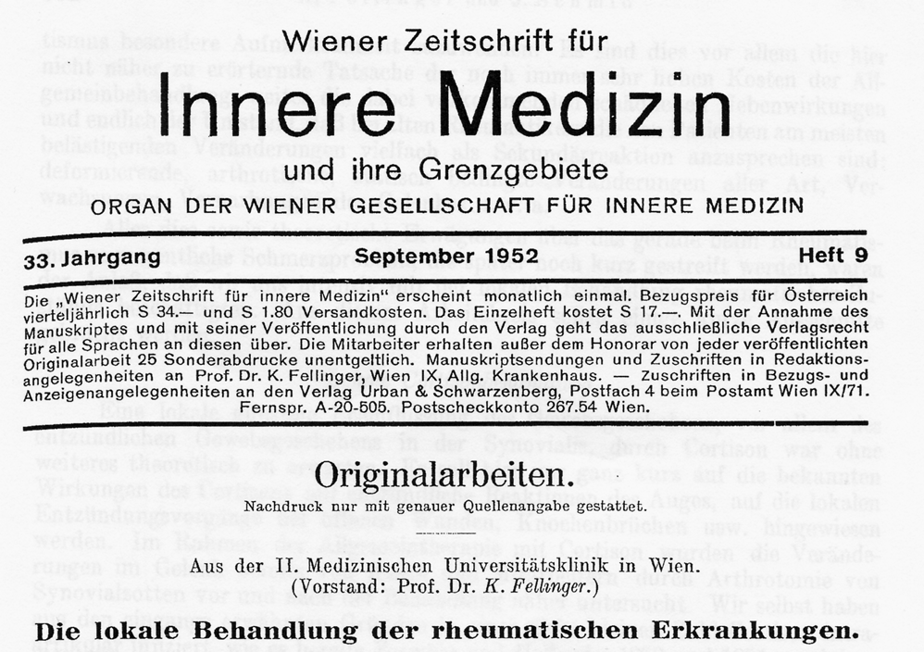
Historie RSO
Erstbeschreibung Fellinger & Schmid 1952

Slide 4
Historie
1952
01.03. Rückgabe von Helgoland von den Engländern an Deutschland
25.04. Gründung des BL Baden-Württemberg
27.04. Wiedereröffnung des Wiener Stephansdomes
24.06. die 1. Bild-Zeitung erscheint
08.07. erster Zebrastreifen (München)
04.09. „Der alte Mann und das Meer“ erscheint
01.11. Detonation der 1. Wasserstoffbombe „Ivy Mike“ (-> Fm, Es)
…. und was gibt es Neues dazu ???

Slide 5


Neues zur RSO ?
Zugelassene Radiokolloide:
Er-169-Citrat / Re-186-Sulfid / Y-90-Citrat
Zugelassene Indikationen:
Therapie der Synovialitis (in D.: Rheumatoide Arthritis, seronegative Spondylarthropathie, PVNS, Hämophilie)
Neue Studien – multizentrisch, verblindet, Placebo-kontrolliert … ??
Aber:
Neue Leitlinien national und international
Gründung des RSO-Exzellenznetz e.V.

Slide 6
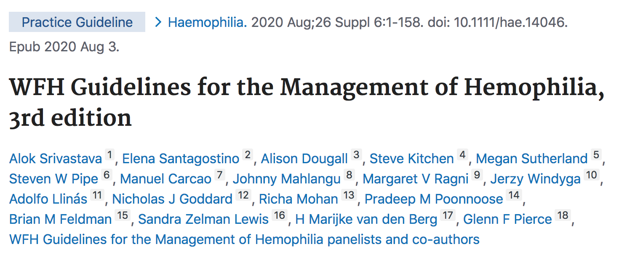
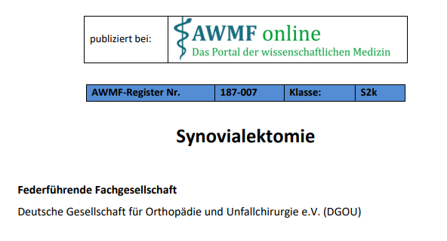
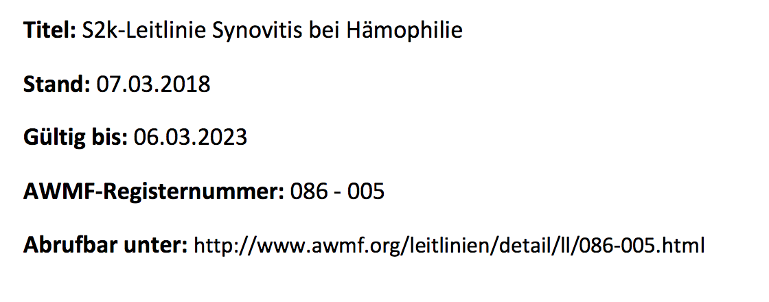
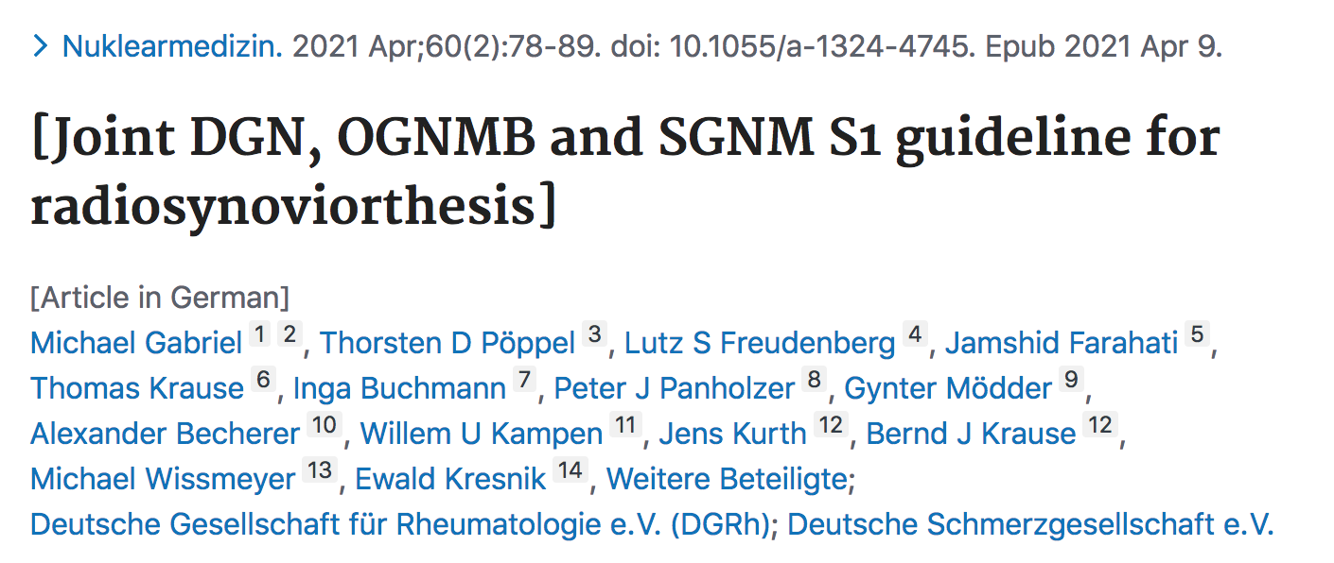
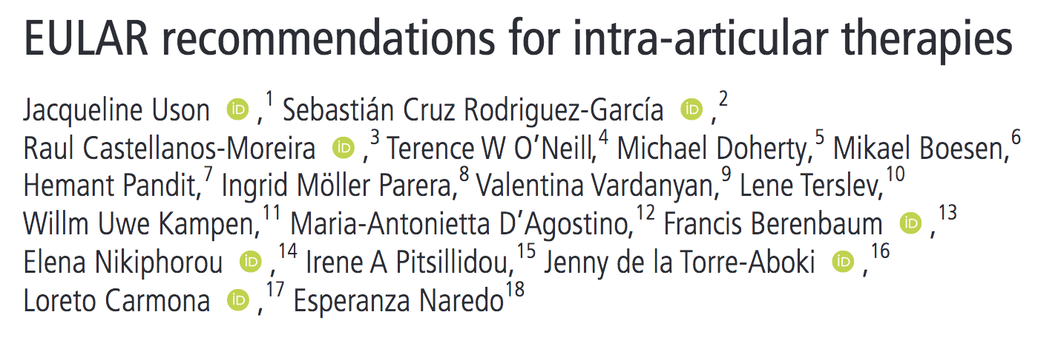
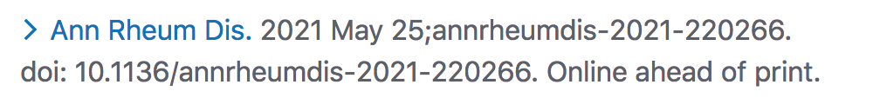
Neue Leitlinien (mit RSO)
https://www.awmf.org/leitlinien/detail/ll/187-007.html (25.04.2022)

Slide 7
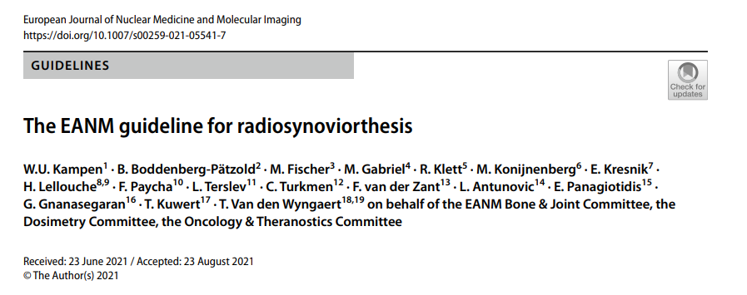
Neue Leitlinie EANM

Slide 8
Hämophilie
RSO bei Hämophilie-Arthropathie (WFH-guideline)
Teufelskreis: Blutung - Synovitis (Fe !) - Neoangiogenese – erhöhte Blutungsneigung
Therapie bei akuter Blutung: Substitution mit Ger.Faktoren
RSO ist indiziert bei persistierender Synovialitis oder nach 3 Gelenk-Blutungen innerhalb von 6 Monaten trotz adäquater Substitution
70-90% der Patienten zeigen nach RSO eine verminderte Blutungs-Häufigkeit, Schmerzreduktion und eine gebesserte Gelenkfunktion
Kavakli K et al. Haemophilia. 2006;12(1):28-35.
Haberman B. S2k-guideline Synovitis in Hämophilia 2018. Gesellschaft für Thrombose- und Hämostaseforschung
Pasta G et al. Hamostaseologie. 2009;29(Suppl 1):S62-4.

Slide 9
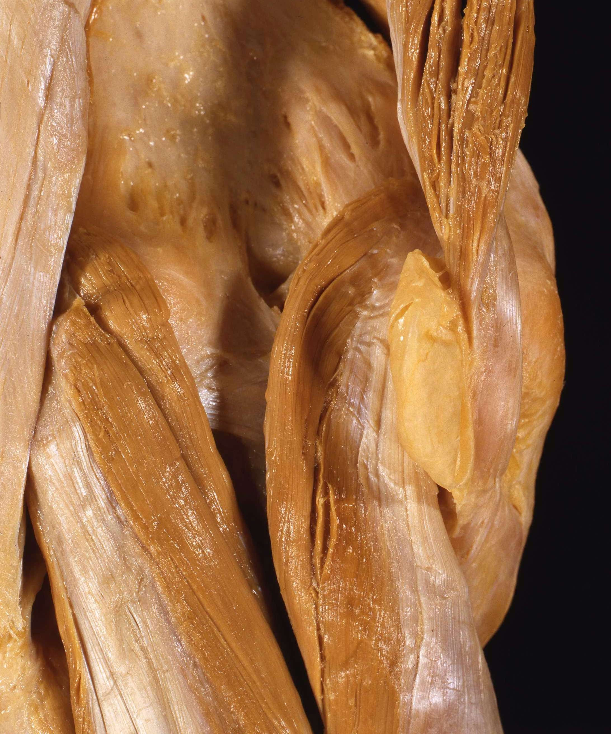
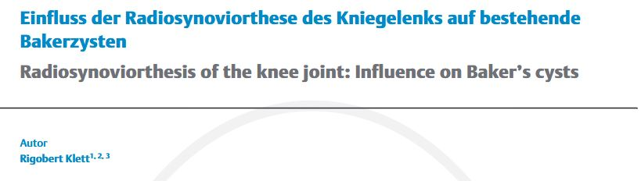
Baker-Zyste I
Popliteale Zyste (ca. 25 %)
a priori keine KI zur RSO
Positive Effekte der RSO auf BZ mit signifikanter Volumenreduktion
- 53% nach 2-4 Mo., - 47% nach 5-7 Mo., - 18% nach 1 Jahr
Keine Ruptur nach 151 RSO in 117 Patienten
Nuklearmedizin 2020; 59:415-418
Courtesy of Dr. B. Boddenberg-Pätzold
Courtesy of Prof. Dr. B. Tillmann

Slide 10
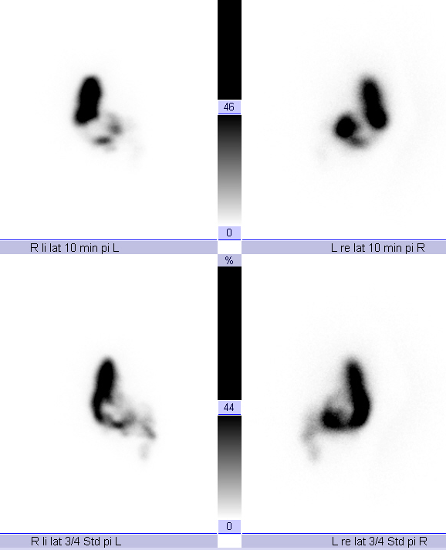
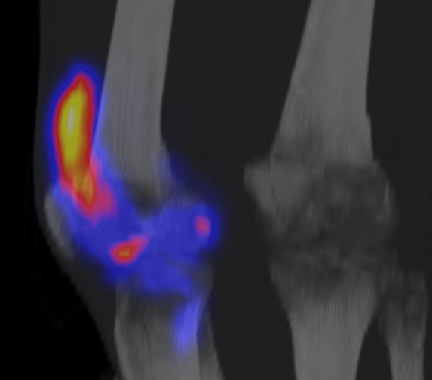
Baker-Zyste II
120 MBq Tc-99m-Nanocolloid intraartikulär, EA Knie von lateral 10 mi. p.i. und nach 45 min Umhergehen
SPECT/CT spät
Leakage nach BZ-Ruptur,
RSO ist kontraindiziert !!

Slide 11
Gerinnungshemmer bei RSO ?
Unterbrechung der Therapie mit Antikoagulantien oder „bridging“ mit Heparin ist nicht generell notwendig (eular recommendation für IAT 2021)
Studien zeigen kein erhöhtes Blutungsrisiko nach Gelenkpunktionen bei Patienten unter laufender antikoagulativer Therapie
Unterbrechung der Therapie / “bridging” nur nach Rücksprache mit dem behandelnden Internisten/Hämostasiologen (Risikoabschätzung)
Yui JC, Preskill C, Greenland LS 2017. Mayo Clinic Proc 92:1223-1226
Bashir MA, Ray R et al. 2015. Ann R Coll Surg Engl 97: 589-591
Ahmed I and Gertner E 2012. Am J Med 125:265-269

Slide 12
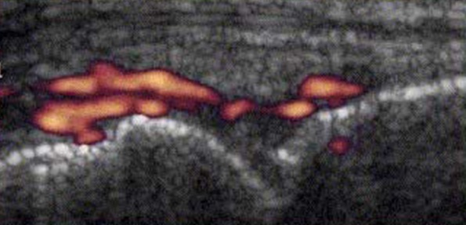
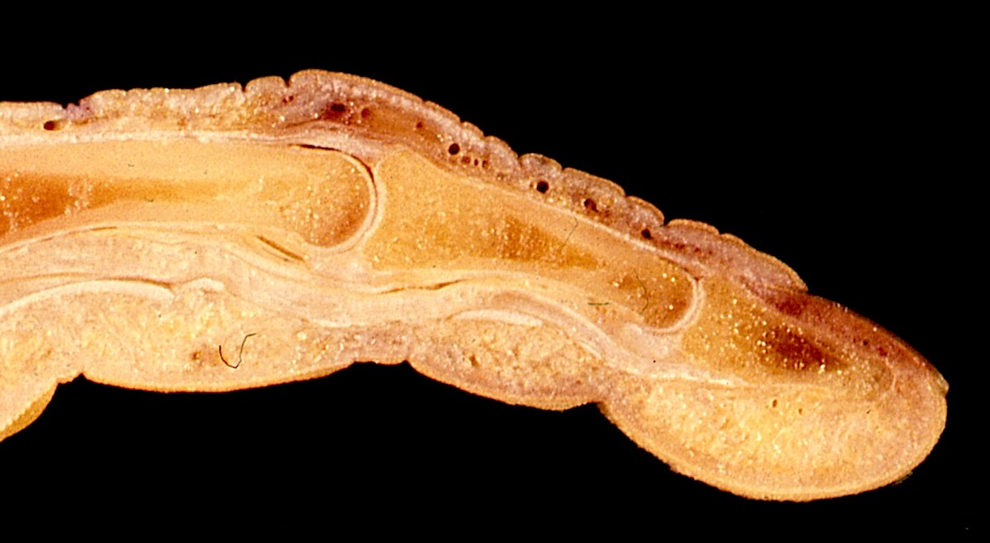
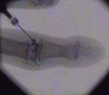
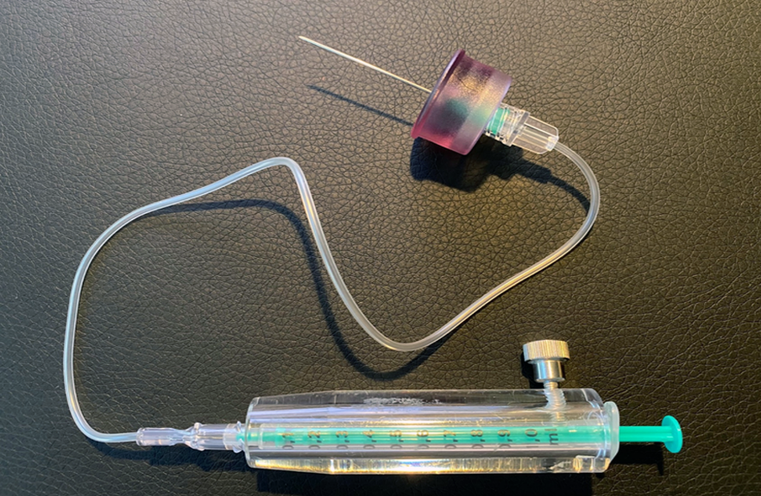
... prozedurale Aspekte
● Indikation zur RSO nur bei Nachweis einer Synovialitis
Neben 3-Phasen-Skelettszintigraphie und MRT wird die Rolle des Ultraschalls (mögl. mit Doppler) betont
● Injektionstechniken für einzelne Gelenke
Bedeutung der Sonographie oder Durchleuchtung bei der Punktion
(„image guidance is mandatory !“)
Courtesy of Prof. Dr. Dr: L. Freudenberg
● Strahlenschutz
Courtesy of Prof. Dr. B. Tillmann
Verwendung eines kurzen Schlauches (300 µl) möglich bei größeren Gelenken

Slide 13

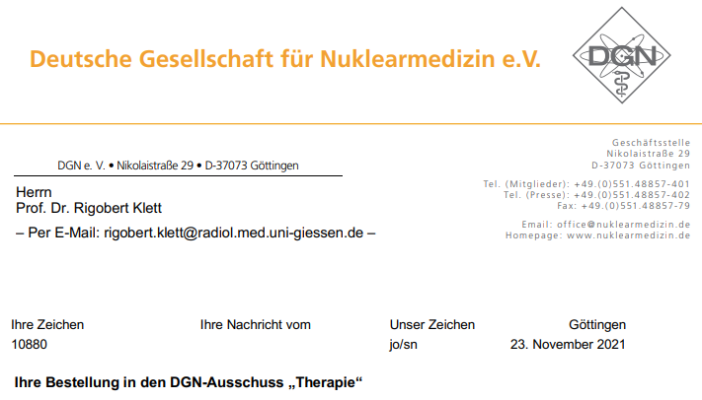
.... und was noch ?
am 22.11.2019 Gründung des
RSO-Exzellenznetz e.V.
Offizielle Ankündigung im deutschen Journal
Aufnahme in den Ausschuß „Therapie“ der DGN

Slide 14

RSO-Exzellenznetz e.V.
08.02.2019 Berlin – Initiationstreffen
04.02.2021 T-Con -> QZ ! - seitdem regelmäßig 6x p.a (KV NRh)
17./18.09.2021 Kurs Gelenksonographie Köln
26.10.2021 Eintragung ins Vereinsregister (AG Gießen)
Gründungsmitglieder:
B. Boddenberg-Pätzold, Köln
M. Fischer, Kassel
L.S. Freudenberg, Grevenbroich
N. Czech, Bremen
R. Klett, Gießen
G. Toenshoff, Hannover
W.U. Kampen, Hamburg
Homepage: www.rso-exzellenznetz.de
Entwicklung eines Logo (s.o.)
Standardisierte Einwilligungserklärung (juristisch abgesichert)
Aufnahme in den Ausschuß „Therapie“ der DGN
Universitäre Anbindung

Slide 15
Publikationen 2020-22
13 Original- und Übersichtsarbeiten (+ 2 im Druck)
u.a. gemeinsam mit Rheumatologen und Orthopäden
5 Aktuelle Leitlinien
DGN, EANM, EULAR, etc.
2 Themenhefte
Sonderheft „Skelett / RSO / Amyloidose“, Gast-Herausgeber N. Czech, Angewandte Nuklearmedizin, Q IV/2022
Sonderheft „Local treatment of synovitis“, guest editors W.U. Kampen, T. v.d. Wyngaert, Quartely Journal of Nuclear Medicine and Molecular Imaging, Q IV/ 2022

Slide 16
Status quo 2022
Netzwerk-“Öffnung“ für Interessierte
Mitgliedsantrag online seit 02/22 (50,- € p.a.)
www.rso-exzellenznetz.de, Mitgliederzahl: 31 (07.09.2022):
QZ jeden 1. Donnerstag alle 2 Monate (online)
(nächster Termin Do. 10.11.2022, 18.00)
Vergütungsinitiative (Curium, BDN) -> Eingabe KBV (15.09.2022)
Neue Studie (prospektiv, multizentrisch) in Zusammenarbeit mit dem Rheumazentrum Ruhrgebiet: Wirkung der RSO am OSG/USG bei Pat. mit RA

Slide 17
Pläne, Ideen …
Angebot von Hospitationen -> Fortbildung
Weiterbildung „qualifizierte Fachkraft RSO“ für MTRA/MFA (dtva)
FoBi-Artikel und Vorträge bei Rheumatologen/Orthopäden
Patienteninformation, Selbsthilfegruppen
Studien im Vergleich mit bisherigen Standardtherapien (interdisziplinär)
Fragen der Bildgebung (präther. Indikationsstellung, postther. Verteilungsszintigraphie)
Einflußfaktoren auf die Effektivität der RSO ?
Dosimetrie ??
und ganz viele Ideen unserer zukünftigen Mitglieder…

Slide 18
Fazit
Es tut sich was .....
Machen Sie mit !!

Slide 19
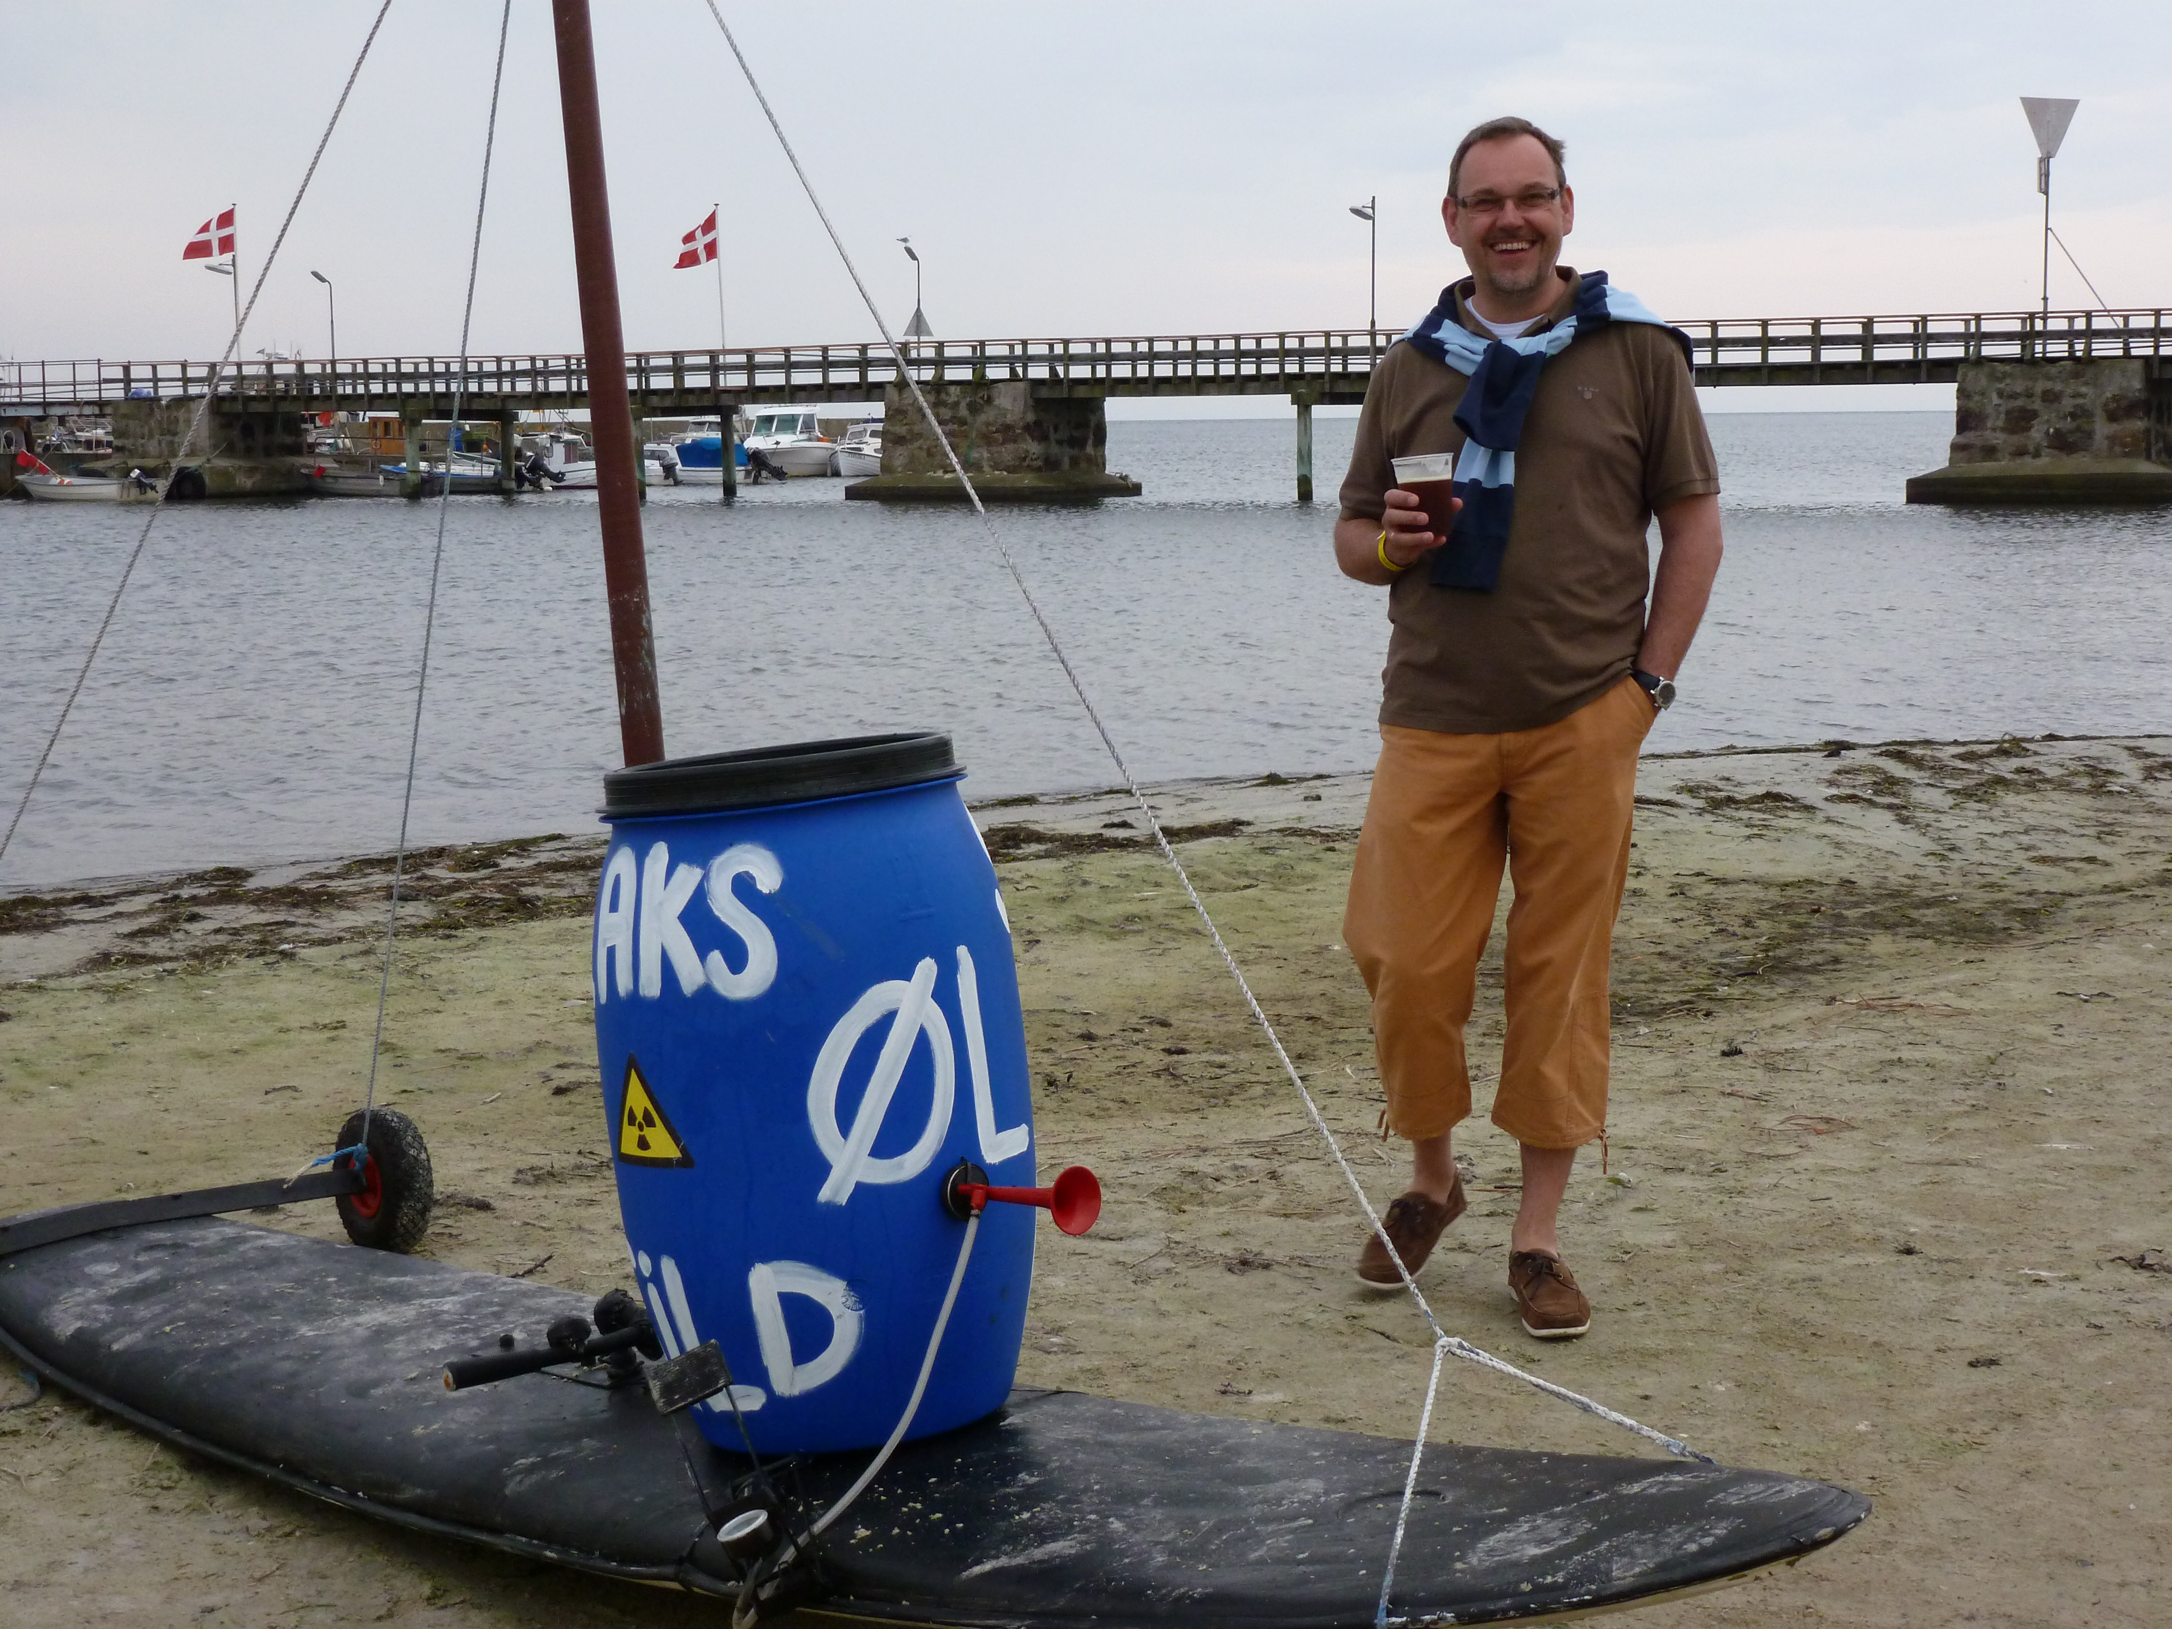
Danke für Ihr Interesse
www.rso-exzellenznetz.de
wuk@radiologische-allianz.de

